Slide 1




KÍNH CHÀO QUÝ THẦY CÔ
THAM DỰ TIẾT DẠY
MÔN TIN HỌC LỚP 7
GV:
Nguyễn Thị Thu Phương

Slide 3
KIỂM TRA BÀI CŨ
Câu 1: Nêu các bước để nhập công thức
Câu 2: Các bước nhập biểu thức (12 + 8) : 2 vào ô tính C1

Slide 4
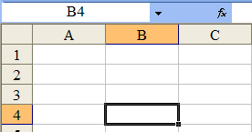

Địa chỉ của một ô là cặp tên cột và hàng mà ô đó nằm trên.
Em hãy cho biết địa chỉ của ô tính là gì?
Tên cột
Ô được chọn là ô B4
Tên Hàng

Slide 5
Thực hiện tính toán trên trang tính (tt)

Slide 6
Tính trung bình cộng của hai ô A1 và B1 và ô tính C1
Sửa dữ liệu ô A1 thành 22 thì kết quả trong C1 và C2 là bao nhiêu? Vì sao?
12
8
= (12+8)/2
22
= (A1+B2)/2

Slide 7


Câu 1: Giả sử công thức ở ô D1 là = (7+9)/2. Muốn kết quả của ô D1 tự động
cập nhật khi thay đổi các ô A1, B1, C1 thì công thức tại ô D1 như thế nào?
a) =(A1+B1)/2
b) =A1+B1/C1
c) =(A1+B1)/C1
d) =(7+9)/C1

Slide 8
Bài 4: Giả sử cần tính tổng giá trị trong các ô C2 và D4, sau đó nhân với giá trị trong ô B2. Công thức nào trong các công thức sau đây là đúng?
a) (D4 + C2) * B2 | d) = (B2 * (D4 + C2)
b) D4 + C2 * B2 | e) = (D4 + C2)B2
c)= (D4 + C2) * B2 | g) (D4 + C2)B2

Slide 9
? Sử dụng công thức thích hợp để tính tổng điểm của từng em vào cột Tổng điểm
STT | Họ và tên | Toán | Văn | Anh | Tổng điểm
1 | Trần Mai Lan | 8 | 7 | 8
2 | Lê Thị Hoài An | 8 | 8 | 8
3 | Vũ Việt Anh | 10 | 8 | 9
4 | Nguyễn Anh Duy | 7 | 8 | 8

Slide 10

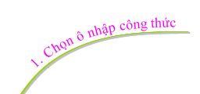


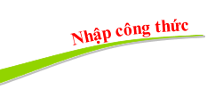




Slide 11
HƯỚNG DẪN VỀ NHÀ
Học thuộc bài cũ
Luyện tập thực hiện thao tác nhập công thức
Làm bài tập 3, 4 SGK (trang 24)
Xem trước bài thực hành 3 “Bảng điểm của em”

Slide 12


